Slide 1
Családbarát szülészet
Dr Várady Erzsébet
neonatológus, IBCLC

Slide 2
Mit jelent a családbarát szülészeti ellátás?
„Anya- és bababarát” alapelvek –
International Childbirth Initiative 12 lépése
WHO/UNICEF Bababarát Kórház Kezdeményezés – felülvizsgált:2018
WHO „Anyabarát” minősítés alapelvei
Kötődés elősegítése – a szeretet és család születése /megerősítése
Fentiek magukba foglalják az apa, család integrálását

Slide 3
ICI 12 pontját az alábbi intézményekkel konszenzusban fejlesztették ki:
International Federation of Gynaecology and Obstetrics (FIGO)
International MotherBaby Childbirth Organization (IMBCO)
White Ribbon Alliance for Safe Motherhood (WRA)
International Confederation of Midwives (ICM)
International Pediatrics Association (IPA)
Lamaze International
International Childbirth Education Association (ICEA)
Every Mother Counts
Bumi Sehat Foundation
DONA International
Mercy in Action

Slide 4
IMBCI* egyik fontos alapelve
A várandósság, vajúdás, szülés és szoptatás normális és egészséges folyamatok, melyek a legtöbb esetben csak odafigyelést és támogatást igényelnek az ellátók részéről.
Jelen bizonyítékok ezen megközelítés biztonságosságát és magasabbrendűségét
mutatják.
“Pregnancy, labour, birth, and breastfeeding are normal and healthy processes that in most cases need only attention and support from caregivers. Current evidence demonstrates the safety and superior outcomes of this approach.”
*IMBCI: International MotherBaby Childbirth Initiative

Slide 5
“AnyaBaba”-Család centrikus ellátás WHO és ICI által meghatározott lépéseit (2018) betartó ellátás a szülészeti intézményben
ICI 12 pont
ICI 12. pontja a WHO “bababarát” elveken alapuló, 2018-ban felülvizsgált minőségbiztosítási rendszerének betartása
ICI- International Childbirth Initiative

Slide 6
Bababarát Kórház Kezdeményezés minőségbiztosítási rendszer és fejlesztés - a szoptatás védelme, elősegítése és támogatása a szülészeti intézményben
Irányelv
10 lépés
Kódex
Humán erőforrások fejlesztése
Eü. dolgozók képzése
Elősegítés és támogatás
várandósfelkészítés
támogatás az intézményben
(bőrkontaktus, szoptatás, fejés segítése, igény szerinti szoptatás)
támogatás a hazabocsájtás után
Védelem
Pótlás és cumi kerülése
Kódex betartása
Struktúrális átalakítás
rooming-in
Perez-Escamilla, R., Martinez, J. L.,Segura-Perez, S. (2016). Impact of the BFHI on breastfeeding and child health outcomes: A systematic review. Matern Child Nutr, 12(3), 402-417. WHO 2018

Slide 7
Családbarát ellátás pozitív hatásai – az újszülött és az anya-újszülött páros szempontjából
Anya-újszülött bio-pszicho-szociális egység fenntartásának támogatása – Kötődés!
A szülést közvetlenül követő legalább egy óra hosszat tartó bőr-bőr kontaktus megvalósulása – “sarokkő” – emberi jog
24 órás rooming-in rendszer
A sikeres, kizárólagos, igény szerinti szoptatás nagyobb arányban valósul meg
válaszkész táplálást jelent
segíti az optimális mikrobiom kialakulását
elsősegíti a kötődést
Várhatóan csökken a medikalizált szülések, császármetszések számaránya
Rövid és hosszútávú pozitív hatások a mentális és szomatikus egészség szempontjából

Slide 8
A szoptatás több mint táplálás Jótékony hatások
TÁRSADALOM & KÖRNYEZET
ANYA
GYERMEK
Növekedés
Fejlődés
szülés utáni felépülés
Biztonság
kötődés
stressztűrő képesség
Idegrendszer, érzékszervek stimulációja
mellrák
petefészekrák
IQ
Obes, diabetes
Gykori leukémia
Otitis
GI infekció
Resp. infekció
NEC
diabetes
CV betegség
SIDS
Dieterich, CM. et al.(2013) Breastfeeding and health outcomes for the mother-infant dyad. Pediatr Clin North Am, 60((1 ), 31.
Victora, CG. et al.(2016)Breastfeeding1 breastfeeding in the 21st century:Epidemiology, mechanisms, and lifelong effect. Lancet, 387, 475.
This Photo by Unknown Author is licensed under CC BY-NC-ND
Notes:
Ideal free fast food in a nice container
Ideális ingyenes gyorsétkezés szép edényben
Breastfeeding might also protect against deaths in high-income countries. A meta-analysis of six high-quality studies showed that ever breastfeeding was associated with a 36% (95% CI 19–49) reduction in sudden infant deaths.34
In terms of child morbidity, overwhelming evidence exists from 66 diff erent analyses, mostly from LMICs and including three randomised controlled trials, that breastfeeding protects against diarrhoea and respiratory infections (table).21
About half of all diarrhoea episodes
and a third of respiratory infections would be avoided by breastfeeding. Protection against hospital admissions
due to these disorders is even greater: breastfeeding could prevent 72% of admissions for diarrhoea and 57% of those for respiratory infections. We discuss the risks associated with breastmilk substitutes in terms of biological and chemical contamination in appendix p 41. Our reviews suggest important protection against otitis media in children younger than 2 years of age, mostly from high-income settings, but inconclusive fi ndings for older children (table).22
We saw no clear
evidence of protection against allergic disorders: no association with eczema or food allergies and some evidence of protection against allergic rhinitis in children younger than 5 years.23
When we analysed the
29 studies of asthma, we noted statistically signifi cant evidence of a 9% (95% CI 2–15) reduction in asthma with breastfeeding, but eff ects were smaller and non-signifi cant when we restricted analyses to the 16 studies with tighter control of confounding (a reduction of 5% [−6 to 15]) or to the 13 cohort studies (6% reduction [−11 to 20]).
Another meta-analysis of four randomised controlled trials showed a 58% (4–82) decrease in necrotising enterocolitis,34 in all settings.35

Slide 9
Császármetszés vs hüvelyi szülés összefüggése allergia, autoimmun betegségek, daganat, obezitás megnövekedett kockázatával
Betegség/Állapot Kategória | Betegség/Állapot | Referenciák
Allergia | Asztma | Kolokotroni, O. et al. (2012). Asthma and atopy in children born by caesarean section: Effect modification by family history of allergies - a population based cross-sectional study. BMC Pediatr, 12, 179.
 | Atópia
Autoimmun | Cöliakia (elektív császármetszés esetén) | Mårild, K. et al. (2012). Pregnancy outcome and risk of celiac disease in offspring: A nationwide case-control study. Gastroenterology, 142(1), 39-45.
 | Inflammatory Bowel Disease | Bager P, t al.(2012) Cesarean section and offspring’s risk of inflammatory bowel disease: a national cohort study. Inflamm Bowel Dis 18: 857-862.
 | Szklerózis multiplex | Maghzi AH. et al.(2012) Cesarean delivery may increase the risk of multiple sclerosis. Mult Scler , Marcotte, E. L. et al. (2016) The Lancet Haematology
 | 1-es típusú diabétesz | Cardwell CR. et al. (2008) Caesarean section is associated with an increased risk of childhood-onset type 1 diabetes mellitus: a meta-analysis of observational studies. Diabetologia
Karcinóma | Gyermekkori myeloid leukémia | Cnattingius S, et al. (1995) Prenatal and neonatal risk factors for childhood myeloid leukemia. Cancer Epidemiol Biomarkers Prev 4: 441-445.
Metabóliás/Gyulladásos | Obezitás | Li HT,. et al(2012)Int J Obes (Lond), Yuan, C. et al. (2016) JAMA Pediatrics
Dietert, R. R. (2013). Natural childbirth and breastfeeding as preventive measures of immune-microbiome dysbiosis and misregulated inflammation. Journal of Ancient Diseases & Preventive Remedies
Notes:
Yuan, C., Gaskins, A. J., Blaine, A. I., Zhang, C., Gillman, M. W., Missmer, S. A., ... & Chavarro, J. E. (2016). Association between cesarean birth and risk of obesity in offspring in childhood, adolescence, and early adulthood. JAMA pediatrics, 170(11), e162385-e162385.

Slide 10
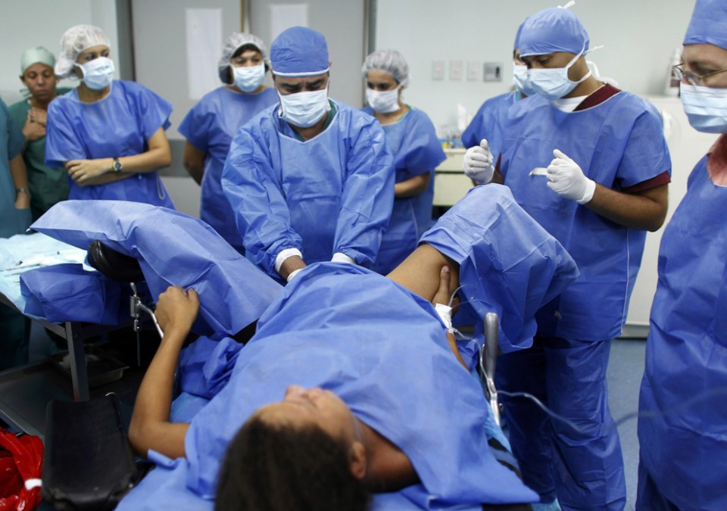
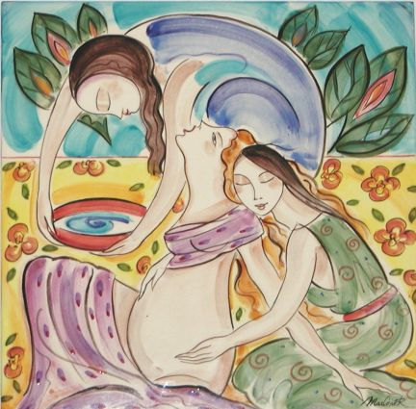
Marlene Labbe
„Critical gap” – “Kritikus hasadék”
“.....a hosszútávú egészségügyi hatásokat alábecsültük az alapvető biológia és a humán-mikrobiális ekoszisztémával kapcsolatos hiányos tudásunk miatt.
Cél:
természetes szülés előmozdítása
beavatkozások indikációjának gondos mérlegelése
további kutatások
„It has become apparent that long-term health risks were underestimated due to a critical gap in the knowledge base of fundamental biology and the human-microbial ecosystem.”
Fotó: www.supplychainleadersinsights.com.au
Dietert RR (2013) Natural Childbirth and Breastfeeding as Preventive Measures of Immune-Microbiome Dysbiosis and Misregulated Inflammation. J Anc Dis Prev Rem 1: 103.

Slide 11
Családbarát Szülészeti Ellátás megvalósulását segítő tényezők
Infrastruktúra
Személyi feltételek
Szemléletváltás
Minőségbiztosítás
•Felmérés
•Monitorozás
•Jó gyakorlat –
tapasztalatcsere

Slide 12
Köszönöm a figyelmet
Fotó: stacibrennanphotography.com

Slide 13
Páciens-centrikus ellátás (Picker) pontjait betartó intézmény
A páciens preferenciáinak tiszteletben tartása
Az ellátás koordinációja és intergrációja
Információ és képzés
Fizikai komfort
Emocionális támogatás
Család és barátok bevonása
Folyamatosság és átmenet
Hozzáférés az ellátáshoz
A páciens preferenciáinak tiszteletben tartása

Slide 14
Biztonságos, tisztelettudó AnyaCsecsemő-család - centrikus szülészeti ellátás - ICI 12 lépése (2018)
Step 1 Minden asszonyt és újszülöttet együttérzéssel, tisztelettel … kezeljenek, tiszteletben tartva az egyén szokásait, értékeit és jogát az önkifejeződésre, információ utáni választásra és privát szféra biztosítására.
Step 2 Respect every woman’s right to access and receive non-discriminatory and free or at least affordable care…..
Step 3 Routinely provide the MotherBaby-Family maternity care model integrating the midwifery scope of practice and philosophy…
Step 4 Ismerjék el az anyák jogát arra, hogy folyamatos támogatásban részesüljön a vajúdás és szülés során egészségügyi ellátók és az általa választott társak személyében.
Step 5 Ajánljanak fel non-farmakológiai fájdalomcsillapítást, mint első és biztonságos opciót. If pharmacological pain relief options are available and requested, explain their benefits and risks.
Step 6 Provide evidence-based practices beneficial for the MotherBaby-Family throughout the entire childbearing continuum.
Step 7 Avoid potentially harmful procedures and practices ………………
Step 8 Implement measures that enhance wellness and prevent illness for the MotherBaby-Family……..
Ajánlják fel a
Step 10 Legyen támogató HR politika………….. in a pozitív munkahelyi légkörben.
Step 11 Provide a continuum of collaborative care with all relevant health care providers, institutions, and organizations
12. lépés Valósítsák meg a felülvizsgált BBKK 10 pontját:
A szoptatás védelme, elősegítése és támogatása a szülészeti ellátást nyújtó intézményekben.

Slide 15
A csecsemő ellátásának etikája
A csecsemő
nem rendelkezik értékítélettel
nem lehet tájékoztatni
nincs módjában választani
teljes mértékben másokra van
utalva, hogy az érdekeit védjék
Pomerance. J. előadása Boston 2001
WHO

